Slide 1
Roboty – teória
Ako je možné roboty použiť?

Slide 2
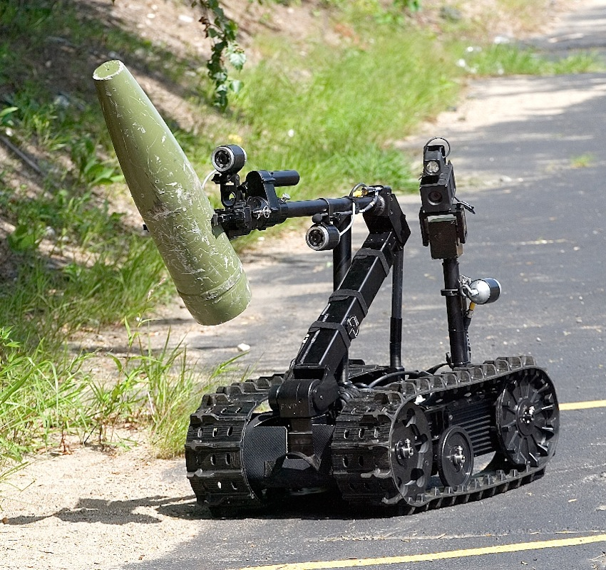
Úvod
Väčšina robotov sa dnes používa na vykonávanie opakované činnosti alebo práce považované za príliš nebezpečné pre ľudí.
Robot je ideálny pre vstup do budovy, v ktorej je nahlásená bomba, skúmať iné planéty alebo robiť jednoduché veci ako montovať autá alebo osádzať elektroniku.

Slide 3
Prečo použiť roboty?
Podľa verejnej televízie v Idaho je dôvod, prečo sú roboty používané, ich často lacnejšia prevádzka ako vykonávanie tých istých činností ľuďmi. Robot ľahšie vykoná niektoré práce a niekedy predstavuje jediný možný spôsob, ako splniť špecifické úlohy! Roboty môžu preskúmať vnútro nádrže s plynom, pracovať vo vnútri sopiek, cestovať po povrchu Marsu alebo na iných miestach, ktoré sú príliš nebezpečné pre ľudí, aby mohli ísť tam, kde existujú extrémne teploty alebo kontaminované prostredia.

Slide 4
Prečo použiť roboty?
Roboty môžu robiť to isté znova a znova bez toho, aby sa nudili. Môžu vŕtať, zvárať, maľovať, manipulovať s nebezpečnými materiálmi a v niektorých situáciách sú roboty oveľa presnejšie ako človek - čo môže znižovať výrobné náklady, chyby alebo nebezpečenstvo. Roboty nikdy neochorejú, nepotrebujú spať, nepotrebujú jedlo, nepotrebujú voľno a najlepšie zo všetkého je, že si nikdy nesťažujú! Existuje mnoho výhod pri používaní robotov.

